Slide 1
第一单元 美术作品的深层意蕴
第2课 弘扬真善美
主讲人：王双双
学校：曾沃学校

Slide 2
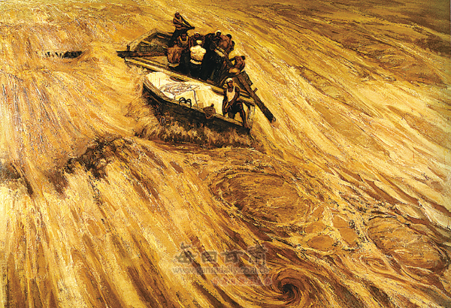
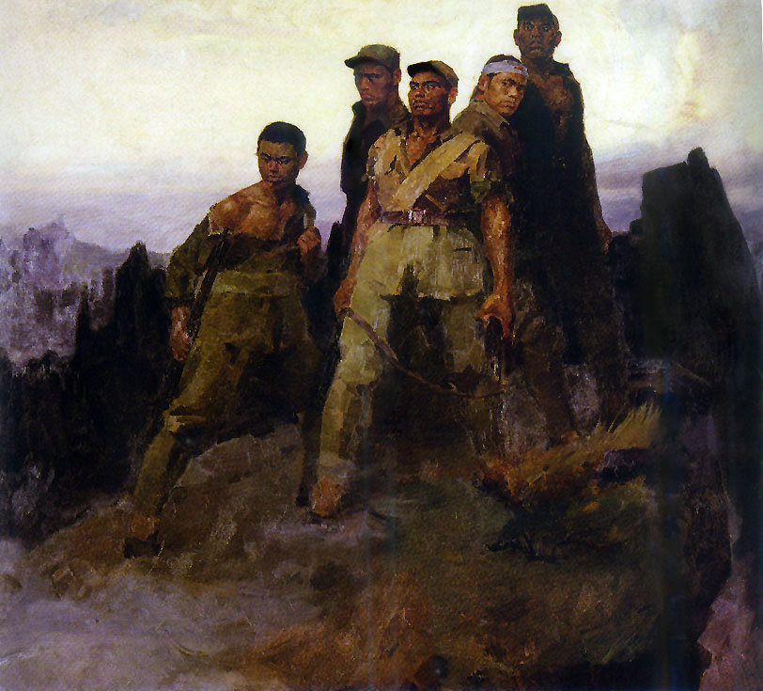

Slide 3
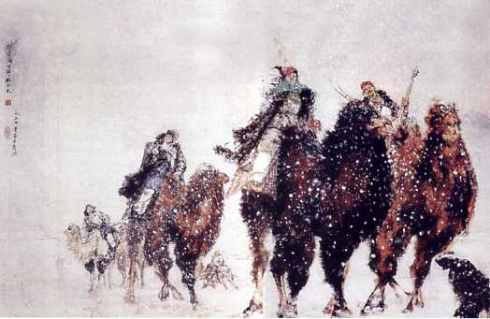
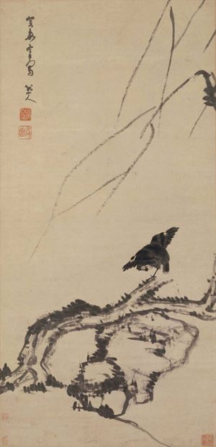
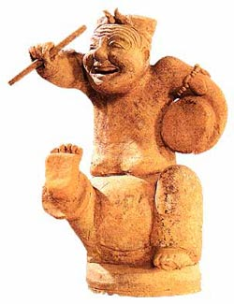

Slide 4
艺术意蕴是指深藏在艺术作品中的内在的含义或意味，包括一种内在的情感、灵魂、风骨和精神。体现为一种哲理、诗情或神韵。
艺术意蕴从一定意义上来讲，就是艺术作品蕴藏的文化涵义和人文精神。

Slide 5
艺术的功能主要是通过满足人们的精神需要，提高人们的文化素质，陶冶人们的道德情操，以促进社会的发展与进步。
为此，美术作品就应当坚持倡导和弘扬真善美，揭露和鞭挞假恶丑。

Slide 6
美具有引人向善的作用和力量
——柏拉图（古希腊）
美与真是一回事，这就是说美
本身必须是真的
——黑格尔（德国）

Slide 7
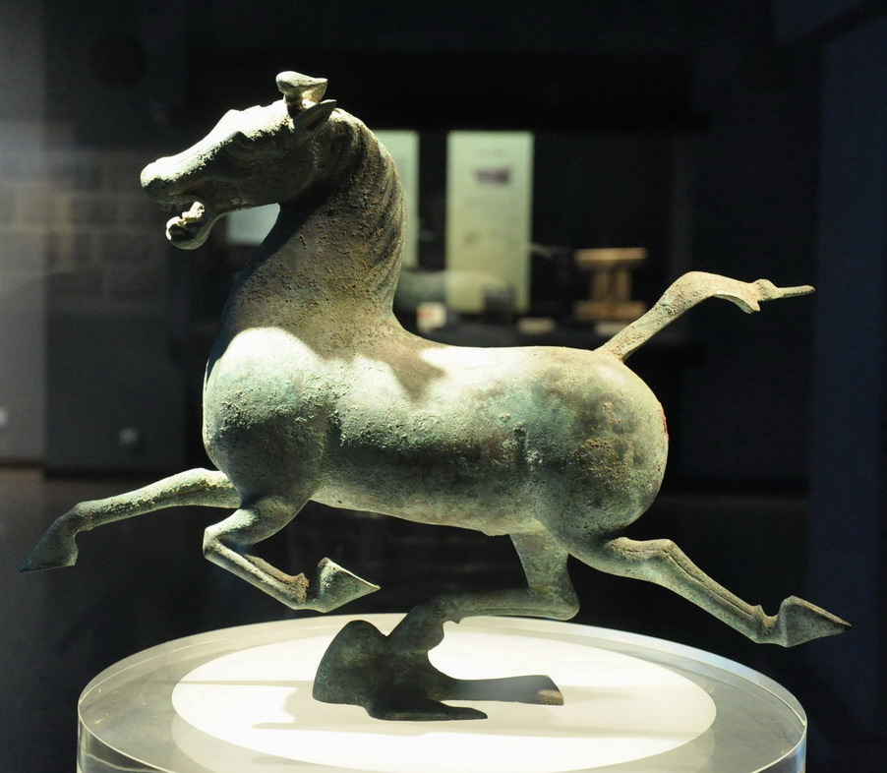
马踏飞燕，又名马超龙雀、铜奔马，为东汉青铜器，1969年出土于甘肃省武威雷台的东汉墓，现藏甘肃省博物馆。1983年10月，马踏飞燕被国家旅游局确定为中国旅游标志，1986年定为国宝级文物。

Slide 8
奔马正昂首嘶鸣，举足腾跃，一只蹄踏在一只飞翔的燕子身上。从力学上分析，《马踏飞燕》为飞燕找到了重心落点，造成稳定性。这种浪漫主义手法烘托了骏马矫健的英姿和风驰电掣的神情，给人们丰富的想象力和感染力。既有力的感觉，又有动的节奏。
艺术家巧妙地用闪电般的刹那将一只凌云飞驰、骁勇矫健的天马表现得淋漓尽致，体现出汉代奋发向上、豪迈进取的精神。该作品不仅构思巧妙，而且工艺十分精湛；不仅重在传神，而且造型写实。

Slide 9
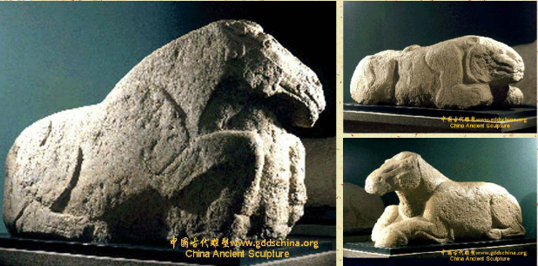
霍去病墓石雕，多是根据原石自然形态，运用圆雕、浮雕、线刻等手法，雕刻而成。浑厚深沉，粗放豪迈，简练传神。是现存时代最早、保存完整的成组石雕。
作品以其简洁的造型，粗犷的风格，浑厚雄健的宏伟气势，不仅寄托了对英雄的歌颂和哀思，也反映了强大西汉时代精神面貌。

Slide 10
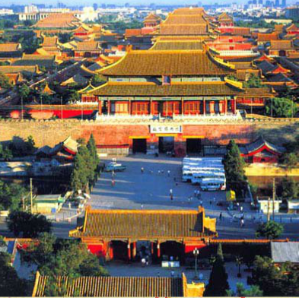
北京故宫，旧称紫禁城，位于北京中轴线的中心，是明清两个朝代的皇宫，是世界上现存规模最大、保存最为完整的木质结构的宫殿型建筑。故宫入选了世界文化遗产，是全国重点文物保护单位，国家AAAAA级旅游景区。

Slide 11
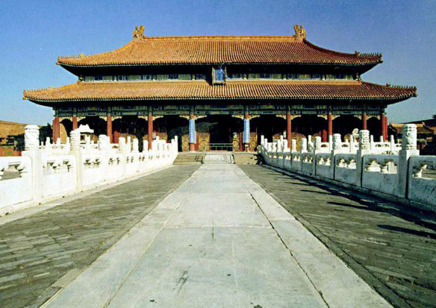

Slide 12
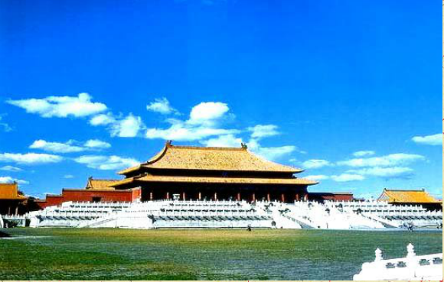
宫殿庄严宏伟，采用对称格局，充分张扬了皇权尊严与神圣，蕴含朝野和谐，社稷稳定的寓意。

Slide 13
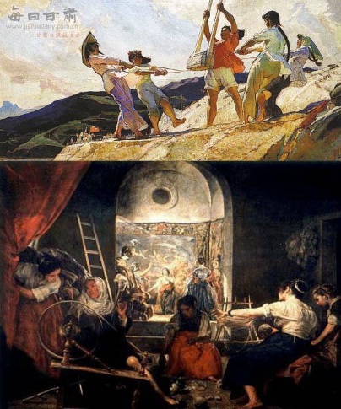
请同学们对比以下两幅中外作品，说说你所看到的内容和感受。
从作品的构图和内容，能联想到作者的创作意图吗？

Slide 14
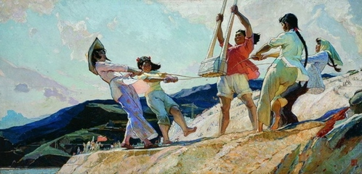
《夯歌》油画，王文彬。生动形象地再现了新中国成立后60年代后期到70年代后期我国社会的精神风貌。将人物处理在视平线以上的位置，并呈放射状的动 感布局，给人以高大升腾的感觉。富有装饰意味的色彩处理加强了这个热火朝天的劳动场面的勃勃生机，这是对劳动的虔诚赞美和热情讴歌。

Slide 15
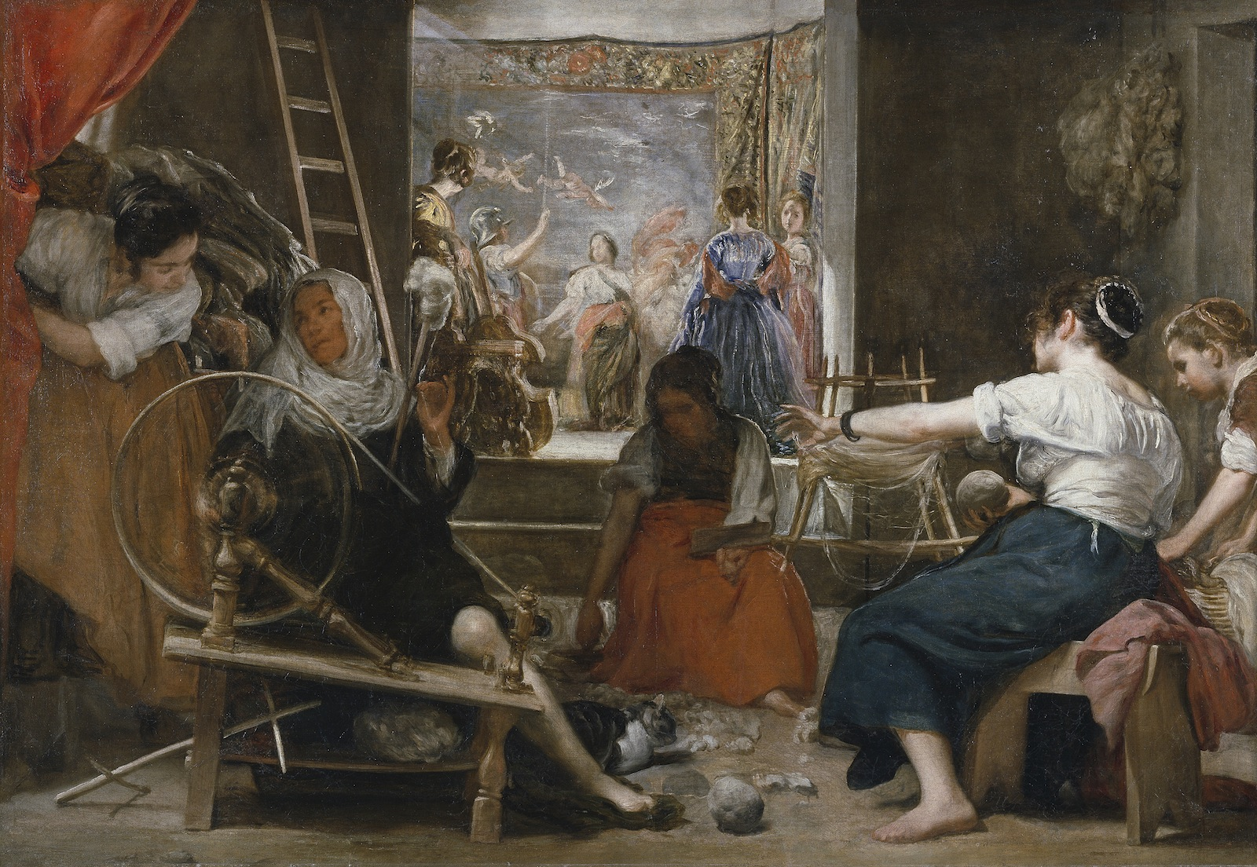
《纺织女》是委拉斯贵兹﹙1599-1660﹚58岁时的作品。这幅画是根据神话传说《变形记》创作而成。古时有位凡女阿涅克剌炫耀自己的纺织手艺超过工艺的女神雅典娜，并与之比试，在刺绣中体现奥林匹斯众神的丑闻。这使女神雅典娜十分恼火，一气之下就把这位聪明的少女变为蜘蛛。实际上是画家借题描绘了西班牙皇家壁毯工场的女工劳动场景。

Slide 16
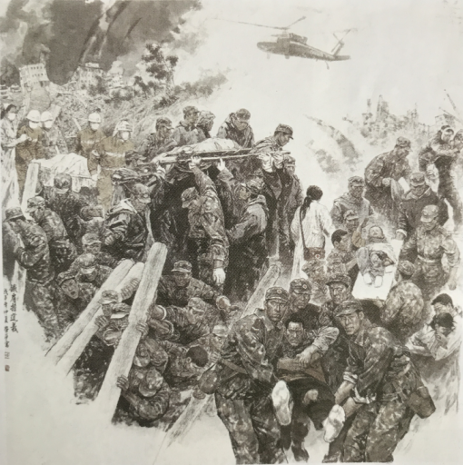
铁肩担道义（中国画）
潘荣本

Slide 17
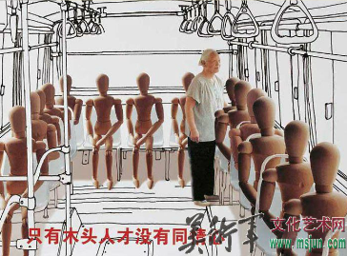

Slide 18
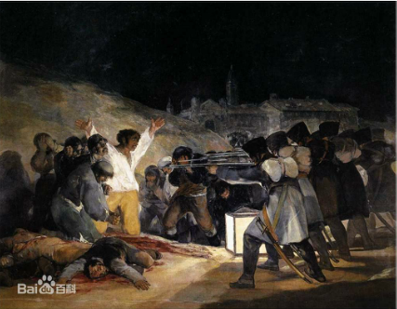
1808年5月3日夜起义者被枪杀（油画）戈雅（西班牙）

Slide 19
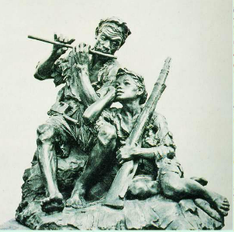
艰苦岁月 潘鹤

Slide 20
通过这些作品的分析我们可以看出，无论中外任何艺术作品，它都是表现形式、艺术语言和内在意蕴的有机、完美、和谐的统一，这样才能使作品更加突出体现画家的情感并成为一幅优秀经典之作。

Slide 21
欣 赏
理解作品的内容和主题
发掘作品的深层意蕴
表达个人对作品的分析

Slide 22
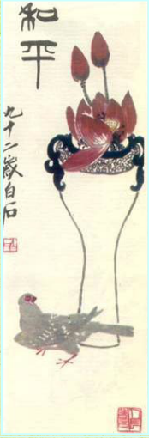
齐白石
荷花——花瓶（和平）
源自中国化的表象事物和深层意境的结合。

Slide 23
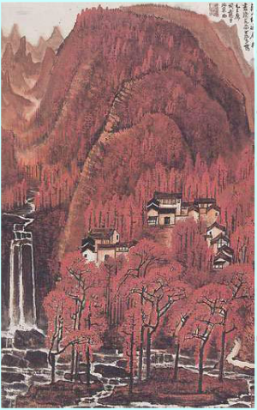
李可染
《万山红遍》
这幅画表现的是毛泽东《沁园春 长沙》词意。墨笔山水大面积的以朱砂点染为朱红色调，红与墨色形成强烈的对比，从而表现出祖国锦绣河山深秋季节的特点。

Slide 24
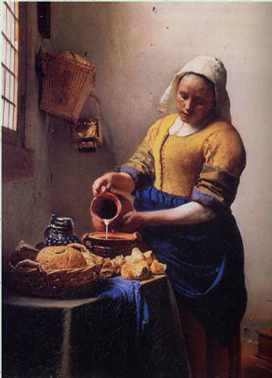
维米尔
《倒牛奶的女人》
作品具有形体结实、结构精制、色调和谐清新的特点，
出色地表现了光和室内的空间感。

Slide 25
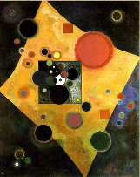
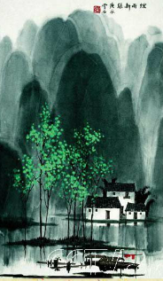
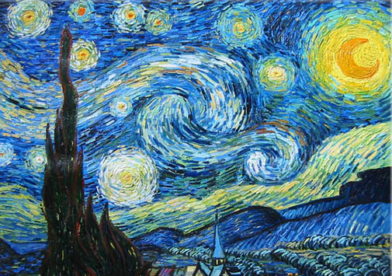
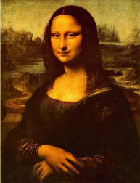
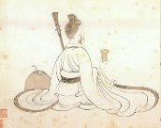
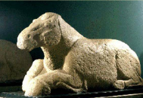
任选一幅作品写一篇美术评论小短文（100字右）

Slide 26
谢 谢

